Slide 1

БОЛЬШАЯ
ИНДУСТРИАЛЬНАЯ НЕДЕЛЯ
ИННОВАЦИИ ДЛЯ
ПРОМЫШЛЕННОСТИ
ИННОВАЦИОННЫЕ ТЕХНОЛОГИИ И ОБОРУДОВАНИЕ ПО ПЕРЕРАБОТКЕ И ИСПОЛЬЗОВАНИЮ ТЕХНОГЕННЫХ ОТХОДОВ МЕТАЛЛУРГИЧЕСКОГО ПРОИЗВОДСТВА
Л.А. Смирнов
(ОАО «Уральский институт металлов»,
Институт металлургии УрО РАН)

Slide 2
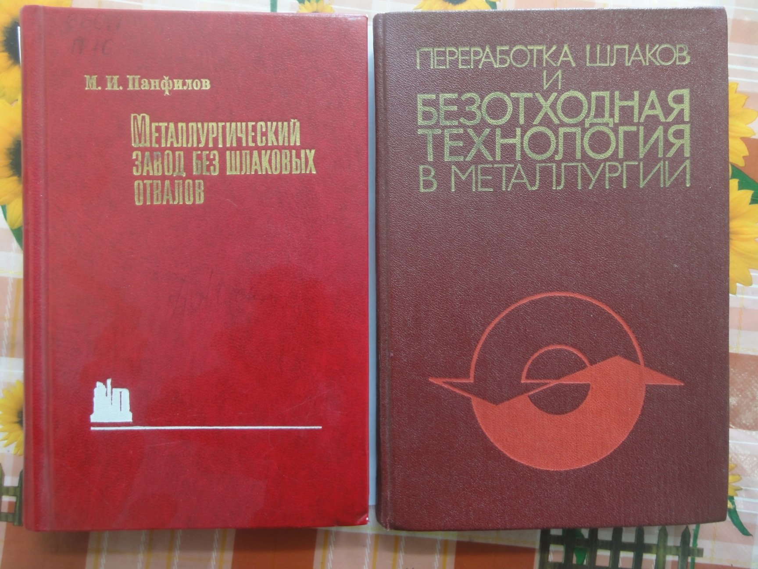
Металлургия 1978
М.И. Панфилов, Я.Ш. Школьник, Н.В. Орининский, В.А. Коломиец,
Ю.В. Сорокин, А.А. Грабеклис
Металлургия 1987

Slide 3
Одновременно с модернизацией производства чугуна и стали получили существенное развитие технологические процессы и оборудование по переработке металлургических отходов, прежде всего шлаков.
Основные технологические решения, по которым в настоящее время осуществляется шлакопереработка, разработаны Уральским институтом металлов и ВНИИМТ при участии других научно – исследовательских, проектных институтов и предприятий.
Актуальной в настоящее время и перспективной задачей является повышение энергоэффективности отдельных технологических процессов и металлургического производства в целом.
В настоящее время ни один из действующих способов переработки шлака не предусматривает утилизации тепла шлакового расплава и снижения энергозатрат при производстве металла, хотя отечественные разработки в этом направлении имеются.

Slide 4
Универсальной и перспективной из действующих в настоящее время технологий переработки доменных шлаков является водная припечная грануляция (разработка ВНИИМТ) позволяющая получать гранулированный шлак заданной структуры и фракционного состава для использования в производстве цемента и максимально локализовать парогазовые выбросы.
Установки внедрены на Криворожстали, Северстали, Бхилайском металлургическом комбинате (Индия), Надеждинском металлургическом заводе и в КНР. ВНИИМТом разработана установка для переработки расплава сухим способом с утилизацией физического тепла шлака. Получаемый газообразный теплоноситель имеет температуру 600-700 ⁰С, что позволяет использовать его для получения энергетического тепла.

Slide 5
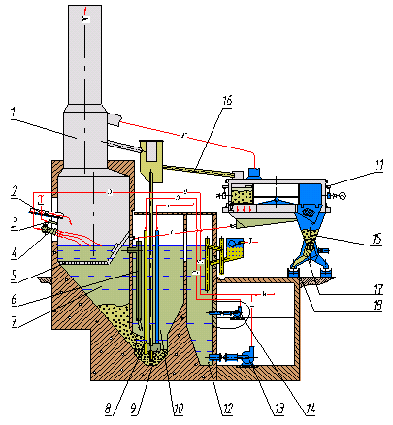
Установка припечной грануляции доменного шлака

Slide 6
Уральским институтом металлов разработаны типовые ТЛЗ переработки твердых металлургических, в т. ч. сталеплавильных шлаков, на ДСУ и на металлургических предприятиях реализованы различные технологические схемы. Производительность действующих ДСУ от 50 тысяч до 3 млн. тонн в год.
В последние годы для переработки отвальных шлаков стали широко использовать передвижные ДСУ и практиковать передачу предприятиями объектов переработки твердых шлаков в аутсорсинг.
На предприятиях осуществляется постоянная модернизация оборудования.
Организация переработки текущих и отвальных шлаков позволила практически всем ведущим предприятиям с полным металлургическим циклом (ММК, НЛМК, Северсталь, НТМК, Северский трубный, НСММЗ и др.) работать без накопления отвалов и привела к их сокращению или ликвидации .

Slide 7
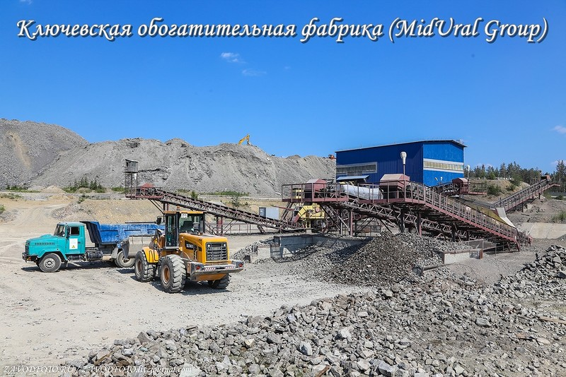
Разработанная Уральским институтом металлов и внедренная на ОАО «Ключевская обогатительная фабрика» технология сортировки ферросплавных шлаков позволяет разделять металл и шлак по видам производства и выделять до 20 и более видов продукции .
ОАО «Ключевская обогатительная фабрика»

Slide 8
Кроме крупнокусковых фракций шлака, которые перерабатывают на ДСУ, на предприятиях образуется значительнее количество мелкозернистых и пылевидных отходов.
Разработанная Уральским институтом металлов технология получения из пыли газоочисток плавильных агрегатов и ДСУ, мелкого магнитного продукта, замасленной окалины, отсевов извести и кокса, продуктов распада рафинировочного шлака позволяет получать брикетированные железофлюсы без связующих материалов.
Применение брикетов в мартеновской и электропечной плавке ОАО «Северский трубный завод» показали увеличение выхода годного металла, сокращение периодов плавления, экономию электроэнергии.
Таким образом, разработанные технологии и оборудование по переработке кусковых, мелкозернистых и пылевидных отходов позволяют перейти на полную переработку и использование всех твердых отходов производства металла.

Slide 9
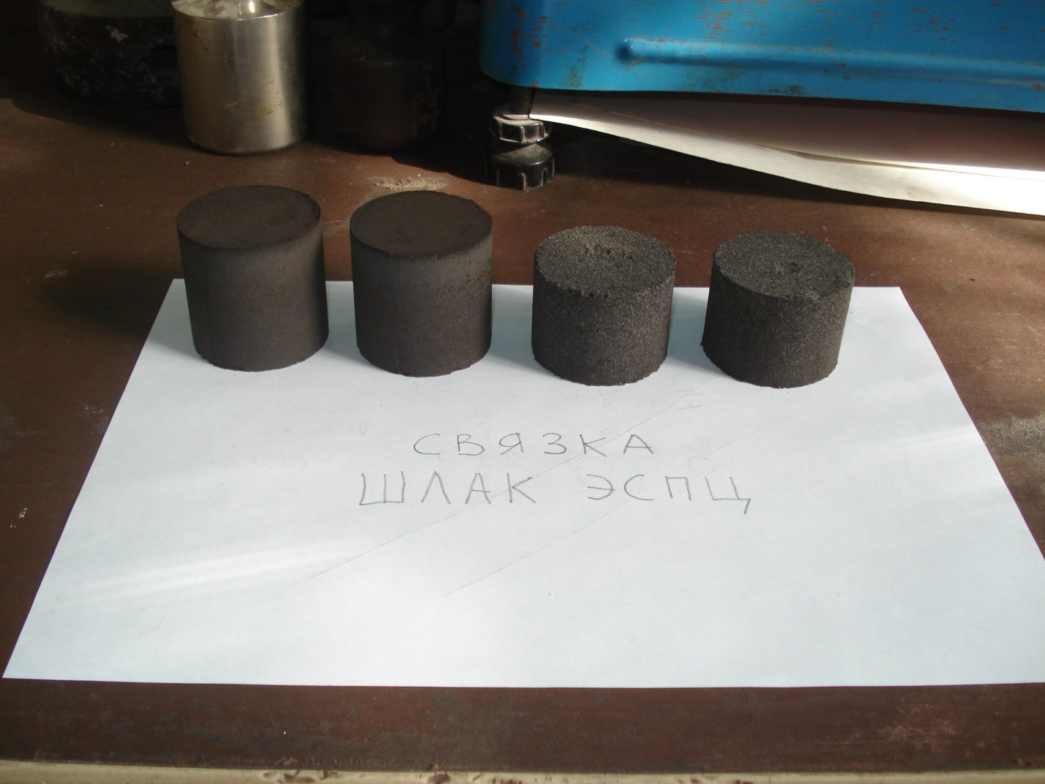
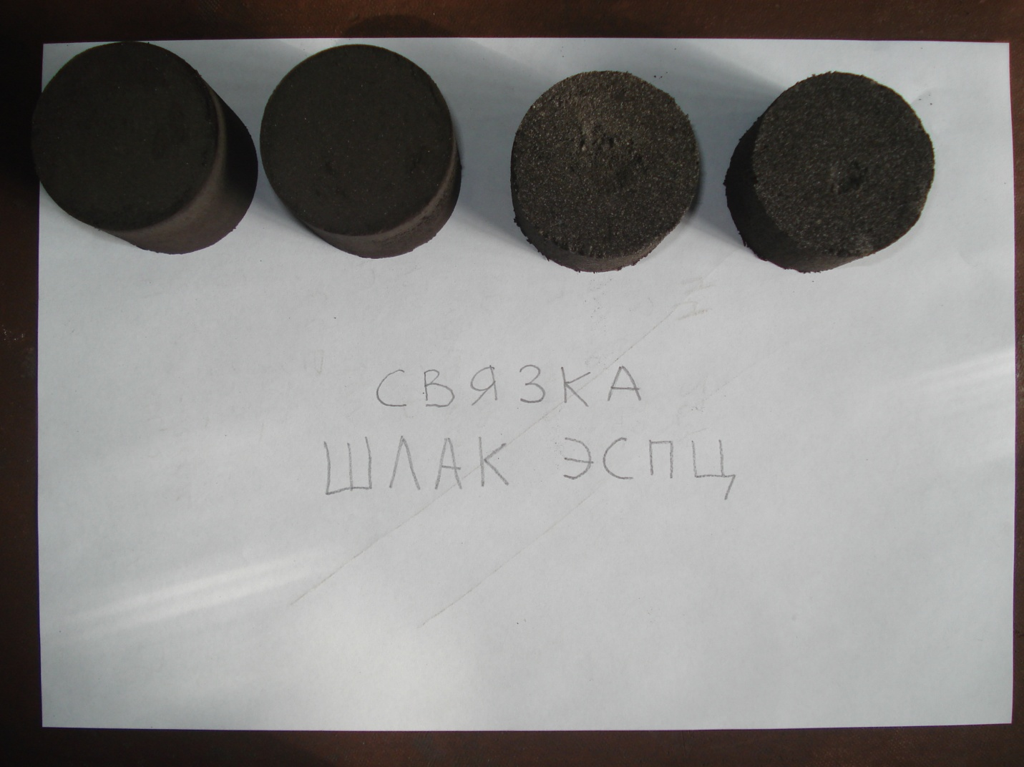
Образцы брикетов из мелкодисперсной окалины ОАО «СинТЗ»,
в качестве связки использован рафинировочный шлак ЭСПЦ РММЗ ОАО «НСММЗ»

Slide 10
В тоже время технология переработка сталеплавильных шлаков по схеме (первичная - в шлаковых отделениях, вторичная - на ДСУ) требует больших производственных площадей, значительных энергетических, материальных и трудовых затрат на получение готовой продукции.
Внедряемые в комплексе строящихся электропечей варианты слива шлакового расплава под печь с последующей разработкой шлака автопогрузчиками не обеспечивают нормальных условий труда, сопровождаются неорганизованными тепловыми и парогазовыми выделениями, отрицательно воздействуют на окружающую среду и используемую технику.
Более прогрессивными, экономически и экологически оправданными являются технологии, позволяющие перерабатывать сталеплавительный шлак в жидком состоянии, в т. ч. с утилизацией тепла.
По различным оценкам одна тонна шлакового расплава с температурой 1500⁰С при остывании выделяет ~ 1,8 ГДж физического тепла.

Slide 11
Оценочно при производстве только чугуна и стали в России со шлаками ежегодно теряется более 50 млн. ГДж тепловой энергии, что соответствует сжиганию около 1,8 млн. тонн условного топлива.
Заслуживают внимания разработки по воздушной грануляции расплавов и переработке шлаков в агрегатах с шаровой насадкой барабанного (роторного) типа.
При воздушной грануляции организованная струя шлакового расплава диспергируется компримированным или вентиляторным потоком газа - воздуха с добавкой или без подачи воды, охлаждением и сбором частиц шлака. Воздух с температурой 500- 600^{О}С и выше используется для выработки пара.
Технология дает возможность регулировать свойства готового продукта, получать продукцию широкого назначения и утилизировать тепло с параметрами, пригодными для энергетического, промышленного и коммунального использования.

Slide 12
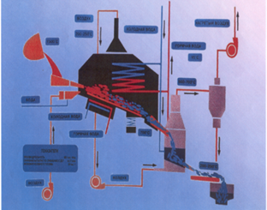
Технологическая схема установки сухой грануляции шлаков с утилизацией тепла

Slide 13
Варианты технологии опробованы на комбинатах «Северсталь» и ОЭМК, на Серовском и Аксусском ферросплавных заводах.
Разработаны различные схемы компоновки технологического оборудования установок производительностью до 500 тыс. т в год, в том числе с получением энергетического тепла. Перерабатывать этим способом можно любые сталеплавильные шлаки.
Технический проект установки воздушной грануляции шлака с утилизацией тепла был выполнен СибГипромезом для Кузнецкого металлургического комбината .
По подобной технологии производится грануляция конвертерных шлаков на опытной установке завода в Фукуяме, Япония (фирмы “Ниппон кокан”).

Slide 14
Воздушная грануляция шлаковых расплавов в 1,5 – 2,0 раза экономичнее водных способов грануляции. Материал имеет низкую влажность и пористость при высокой гидравлической активности, практически не смерзается в зимних условиях и может быть использован в производстве широкого ассортимента строительных материалов.

Slide 15
Наиболее перспективным, на наш взгляд, является способ переработки шлаков в установках барабанного (роторного) типа, разработанный в Уральским институтом металлов.
Охлаждение и дробление жидкого шлака в этом способе осуществляется во вращающемся барабане с шаровой металлической насадкой и дозированной подачей воды. При этом конечными продуктами являются фракционированный щебень, щебёночно - песчаная смесь и скрап с минимальной степенью ошлакованности.
Опытные и опытно – промышленные установки опробованы практически на всех видах шлаков (доменных, сталеплавильных, ферросплавных, ваграночных и шлаках цветной металлургии). Установки хорошо зарекомендовали себя также при переработке гетерогенного шлакового расплава с включениями металла и металлического расплава, их можно применять для очистки зашлакованного скрапа.

Slide 16
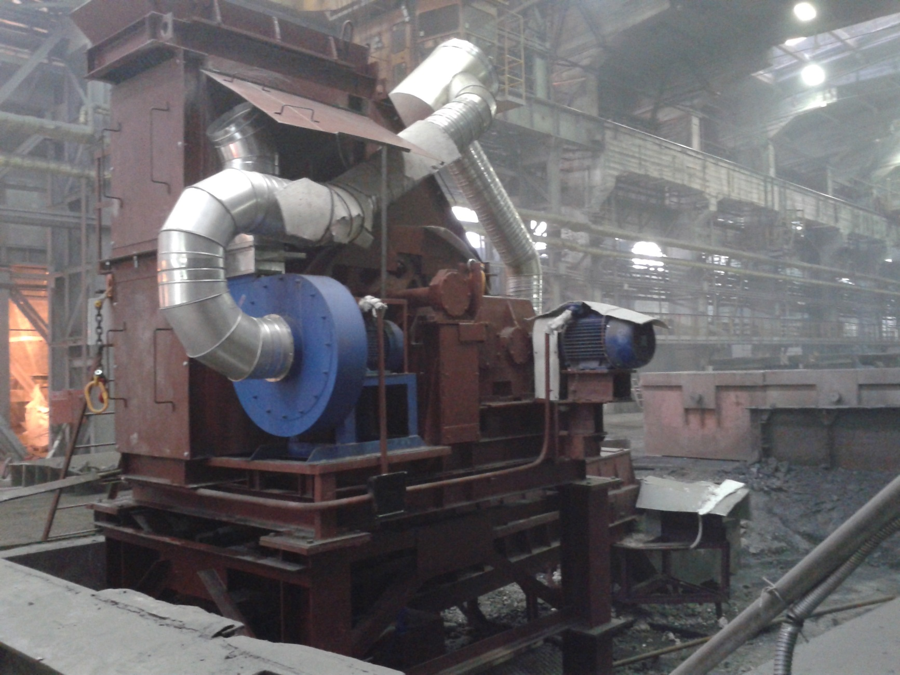
Модернизированная опытно – промышленная установка барабанного типа

Slide 17
Схема установки барабанного типа с утилизацией тепла шлака

Slide 18
В сравнении с ДСУ требуют в 5-10 раз меньших площадей, энергозатраты снижаются в 5-7 раз, а капитальные вложения в 1,5-3 раза.
Оценка состава отводимых парогазовых выбросов при переработке сталеплавильных шлаков показывает, что проведение специальных мероприятий для их нейтрализации практически не требуется.
Конструкция агрегатов позволяет размещать их непосредственно под печью или на отдельных площадках.
Один из вариантов опытной установки совместно с ФГПУ ЦНИИчермет по Госконтракту создан для Выксунского металлургического завода.
Технология и соответствующая техническая документация по лицензионному соглашению приобретены фирмой «Баосталь» (КНР), которая
успешно применяет ее для переработки конвертерных шлаков от большегрузных конвертеров и электропечей.
В настоящее время «Баосталь» широко тиражирует установки в КНР, Южной Корее, Индии и предлагает её предприятиям России.

Slide 19
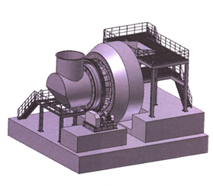
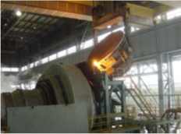
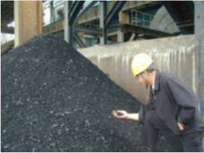
Общий вид установки. Подача шлакового расплава в установку для переработки конвертерных шлаков на комбинате «Баосталь» (КНР). Вид получаемой продукции.

Slide 20
Особый интерес эти установки представляют для переработки самораспадающихся шлаков установок ковш-печь в связи с термостабилизацей их структуры.
Стабильную структуру можно также получить химическим и кристаллохимическим путем.
Шлаки УКП содержат до 60% СаО и после стабилизации могут заменять известь в шихте сталеплавильных агрегатов.

Slide 21
С отходами производства металла теряется в виде оксидов железа.
Содержание оксидов железа в сталеплавильных шлаках современных технологических процессов составляет 25-30%, в шламах и пылях - около 95-98 %.
Разработки НТПФ «ЭТАЛОН» и МГМИ им. Носова по технологии жидкофазного восстановления металла позволят перерабатывать доменные и сталеплавильные шлаки, шламы, колошниковые пыли и пыли газоочисток в условиях крупномасштабного производства с извлечением железа, цинка и использованием физического тепла жидких шлаков.

Slide 22
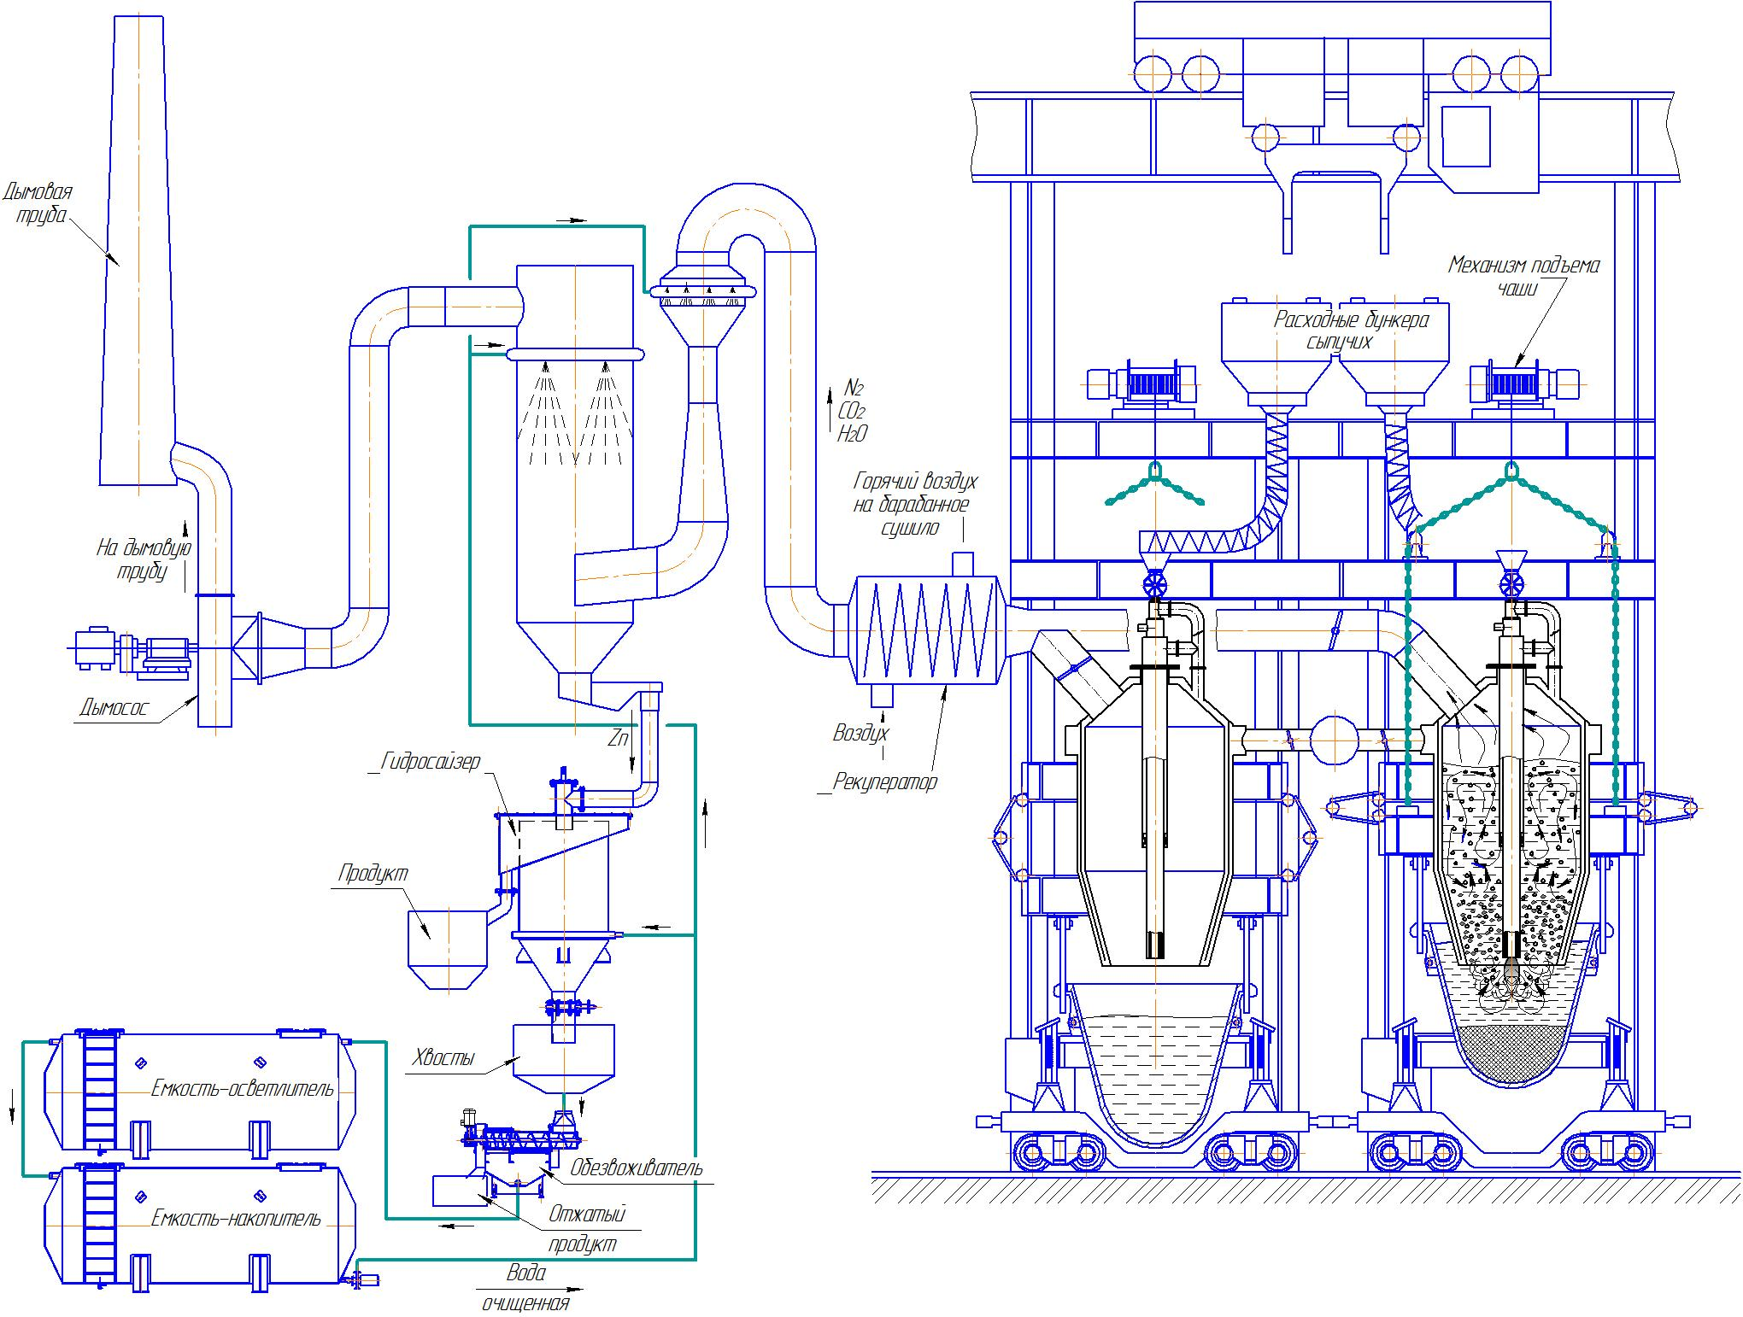
СХЕМА УСТАНОВКИ ПО ЖИДКОФАЗНОМУ ВОССТАНОВЛЕНИЮ С ИСПОЛЬЗОВАНИЕМ СТАЛЕПЛАВИЛЬНОГО ШЛАКА

Slide 23
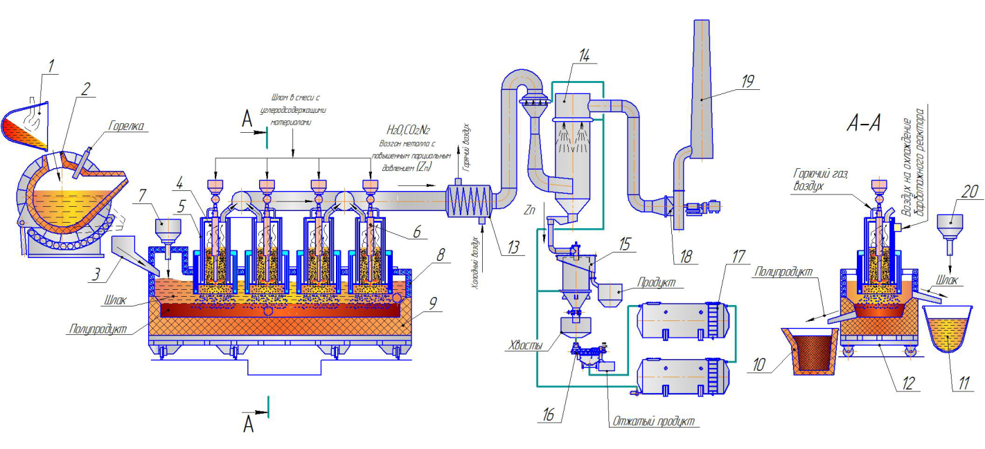
СХЕМА УСТАНОВКИ ПО ЖИДКОФАЗНОМУ ВОССТАНОВЛЕНИЮ С ИСПОЛЬЗОВАНИЕМ ДОМЕННОГО ШЛАКА

Slide 24
Заключение
Таким образом, к настоящему времени разработаны основные технологические решения по массовой переработке практически всех видов отходов от производства черных металлов, что позволяет ставить задачу по переходу предприятий черной металлургии на безотвальную работу. Наиболее перспективным направлением для ее решения наряду с модернизацией существующих способов является переработка шлаков в жидком состоянии в т.ч. с утилизацией тепла (способом сухой грануляции, при использовании агрегатов барабанного (роторного) типа, жидкофазного восстановления металлов).
Эти решения обеспечивают снижение экологической нагрузки на окружающую среду, сокращение материальных, энергетических и эксплуатационных затрат, расширение номенклатуры получаемой продукции, позволяют осуществлять в максимальном объеме рециклинг отходов.

Slide 25
В год, объявленный годом экологии, считаем необходимым продолжить и значительно расширить объемы выполнения фундаментальных, прикладных научно-исследовательских и проектно-конструкторских разработок, направленных на создание и реализацию новых более эффективных, экологически чистых и энергосберегающих технологических процессов и оборудования по переработке техногенных отходов металлургического производства с целью увеличения извлечения полезных компонентов, расширения номенклатуры и повышения качества получаемой продукции.

Slide 26
Следует также существенно усилить организационную и экономическую поддержку федеральных и региональных органов управления при решении указанной проблемы.
Необходимо привести в соответствие нормативы платы за размещение отходов с их негативным воздействием на окружающую природную среду.
Разработать меры экономического стимулирования промышленных предприятий, обеспечивающих максимальную переработку и использование техногенных отходов и образований.
В целях комплексного решения проблемы переработки и использования техногенных отходов, как одной из составных частей рационального природопользования, целесообразно разработать федеральную и региональные программы соответствующего профиля.

Slide 27
Примером может служить опыт Свердловской области, где была разработана впервые в стране областная и федеральная программы «Переработка техногенных образований Свердловской области», которой в 2000г. был присвоен статус Президентской программы. Основные результаты выполнения программы обобщены в нашей книге «Переработка техногенных отходов». Опыт Свердловской области был использован и используется в настоящее время в ряде других областей для разработки и реализации своих региональных программ.

Slide 28
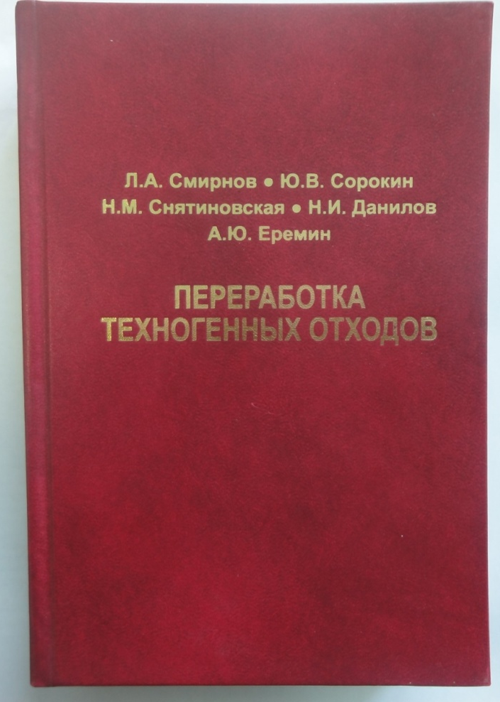
В Свердловской области была впервые в стране разработана областная и федеральная программы «Переработка техногенных образований Свердловской области . Программе в 2000 г. присвоен статус Президентской программы.

Slide 29
Спасибо за внимание!

